Slide 1

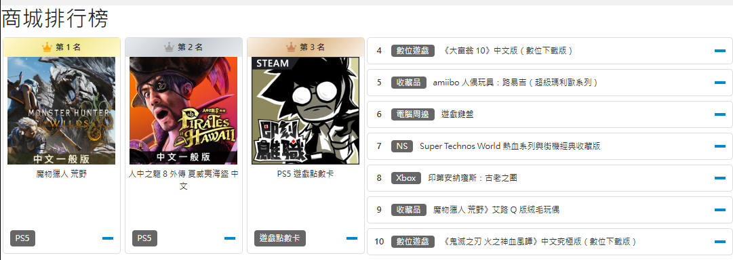
商城頁面 (Shopping Mall)
畫面中，由上至下，區塊分別為：
商城導覽列，可搜尋商品、查看購物車、訂單狀況，若對商品有任何問題可直接跳轉至客服中心或查看是否有任何官網最新公告資訊。
商品輪播圖：可看到最新主打商品。
商城排行榜：可看到商品的熱銷排行。

Slide 2
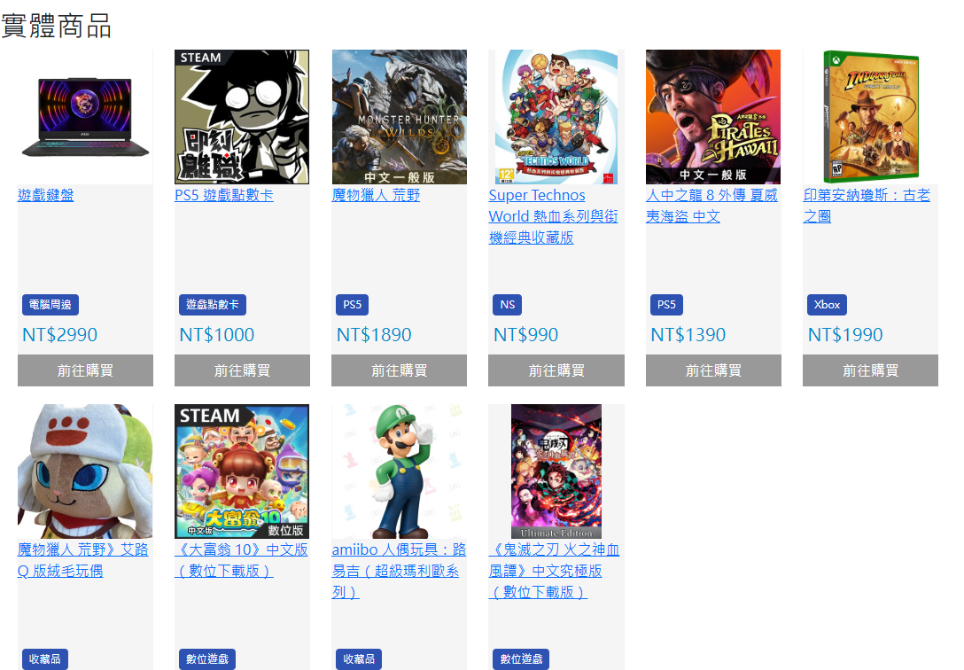
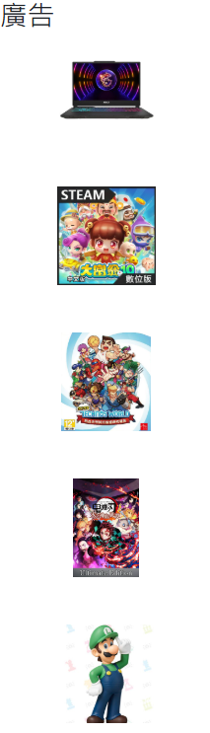
商城頁面 (Shopping Mall)
畫面中，由左至右，區塊分別為：
商品區塊：可看到上架的各種商品。
廣告區塊：可看到不同的商品廣告。

Slide 3
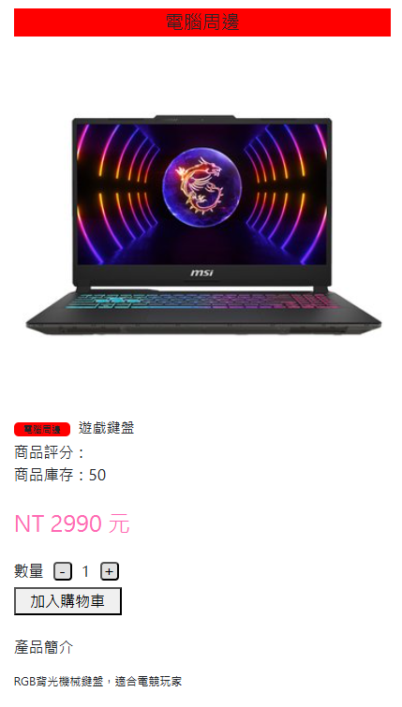
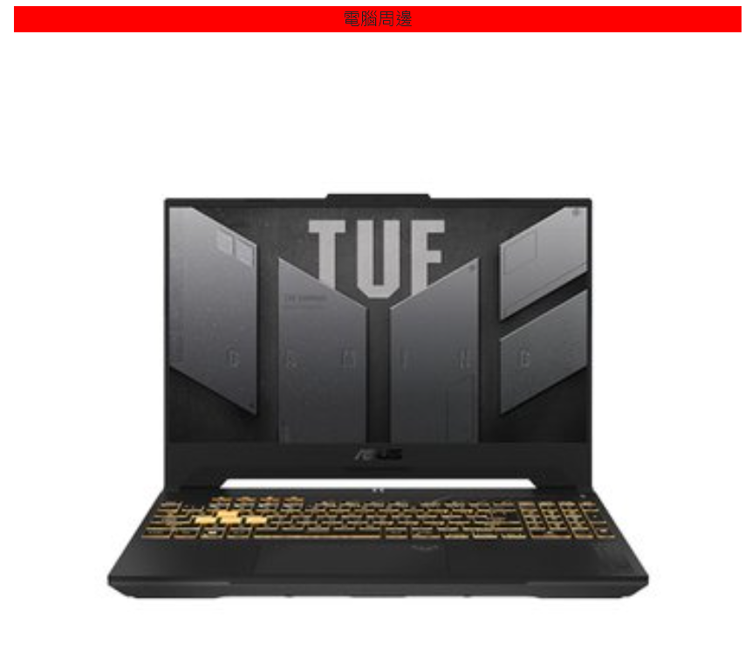
商品頁面 (Product)
畫面中，由上至下，由左至右，區塊分別為：
商城導覽列
商品資訊區塊：可看到商品的詳細資訊，例如：商品評分、庫存、價格、商品介紹…等等。
商品圖區塊：可看到商品更詳細的一些訊息。

Slide 4
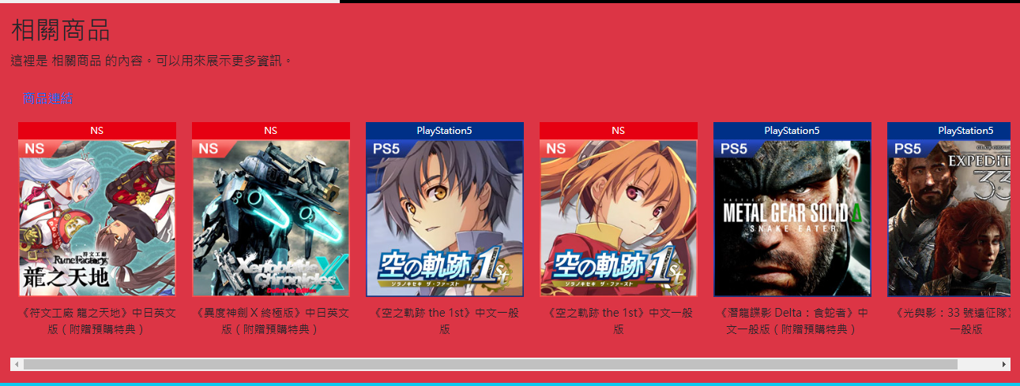
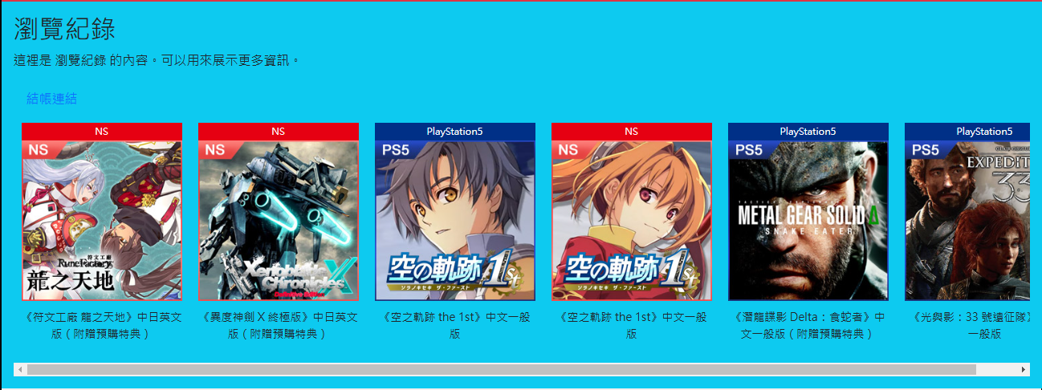
商品頁面 (Product)
畫面中，由上至下，區塊分別為：
相關商品區塊：可看到不同商品的推薦。
瀏覽紀錄區塊：可看到使用者過去瀏覽過的商品。

Slide 5
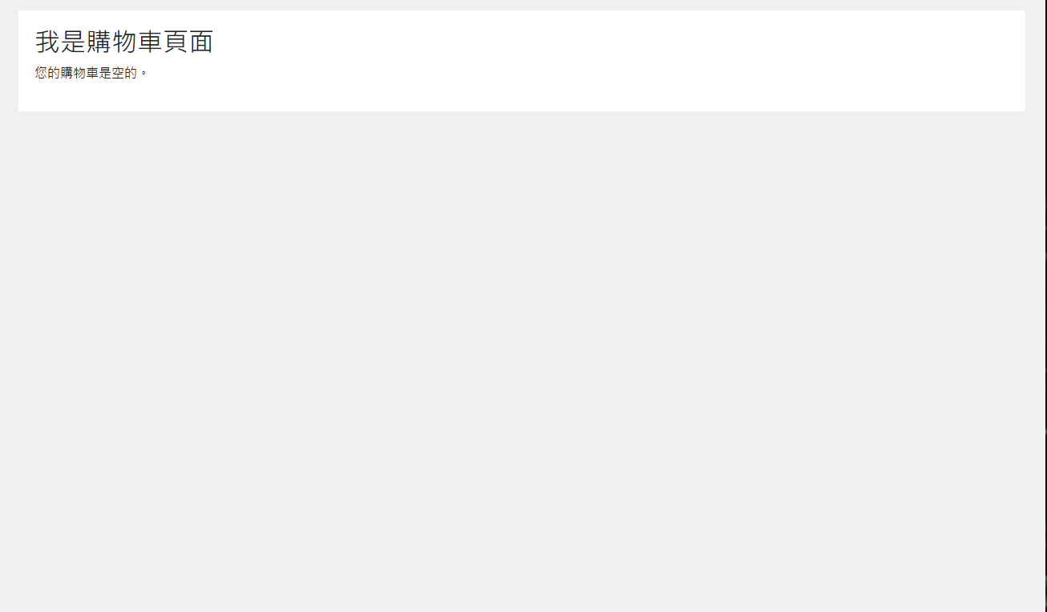
購物車頁面 (ShoppingCart)
畫面中，由上至下，區塊分別為：
相關商品區塊：可看到不同商品的推薦。
瀏覽紀錄區塊：可看到使用者過去瀏覽過的商品。

Slide 6
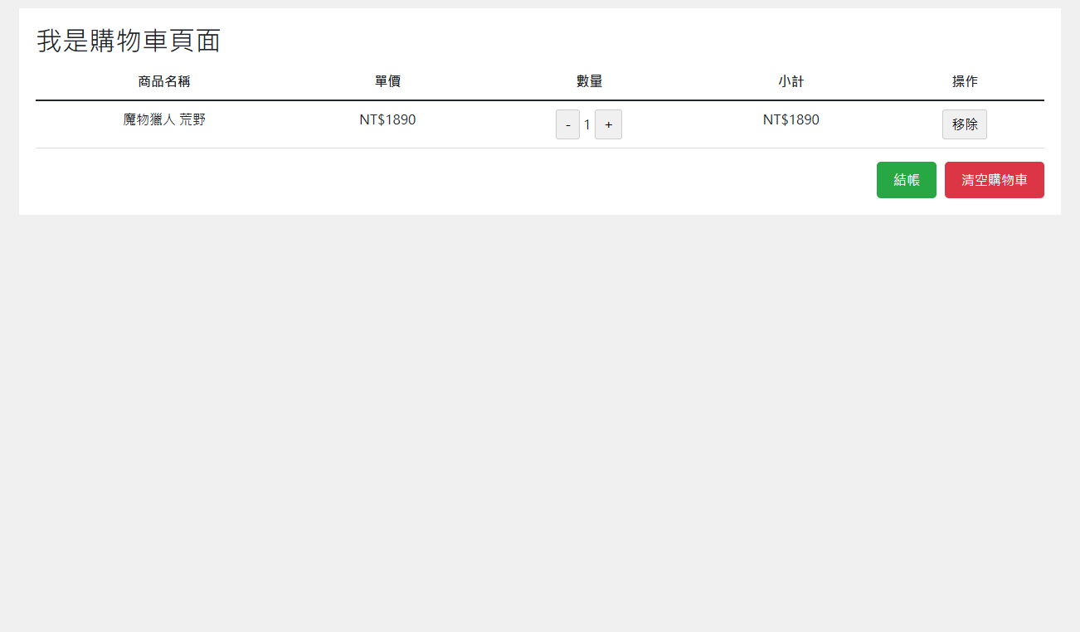
購物車頁面 (ShoppingCart)
畫面中，由上至下，區塊分別為：
相關商品區塊：可看到不同商品的推薦。
瀏覽紀錄區塊：可看到使用者過去瀏覽過的商品。

Slide 7
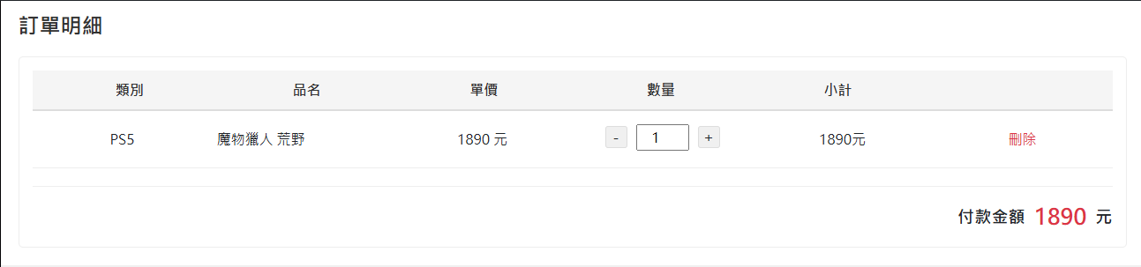
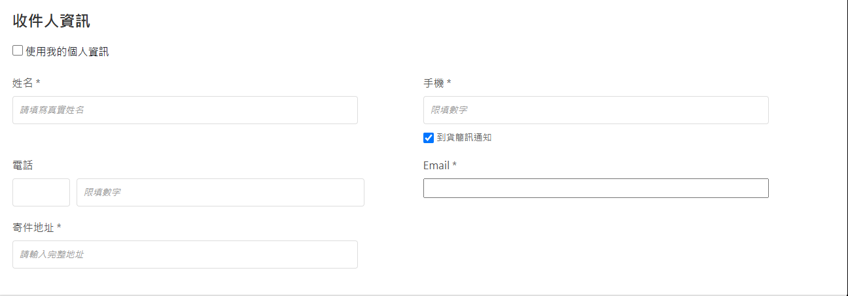
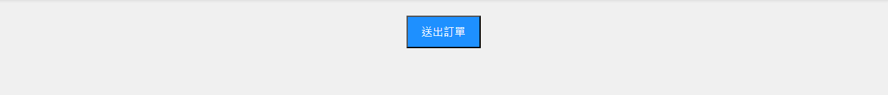
結帳頁面 (Checkout)
畫面中，由上至下，區塊分別為：
訂單明細區塊：可看到準備結帳的商品資訊。
收件人資訊區塊：請使用者填寫個人資訊以利商品後續寄件與通知。

Slide 8
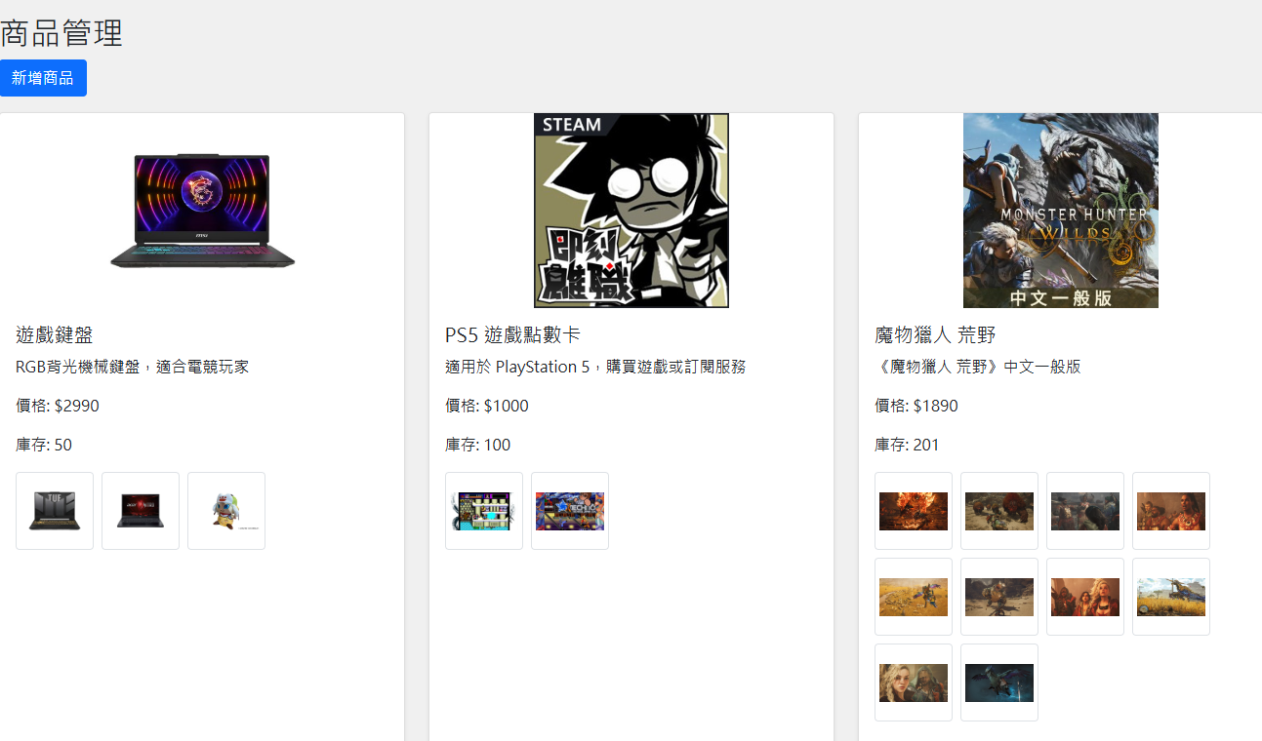
商品管理頁面 (ProductManagement)
畫面中，由上至下，區塊分別為：
相關商品區塊：可看到不同商品的推薦。
瀏覽紀錄區塊：可看到使用者過去瀏覽過的商品。

Slide 9
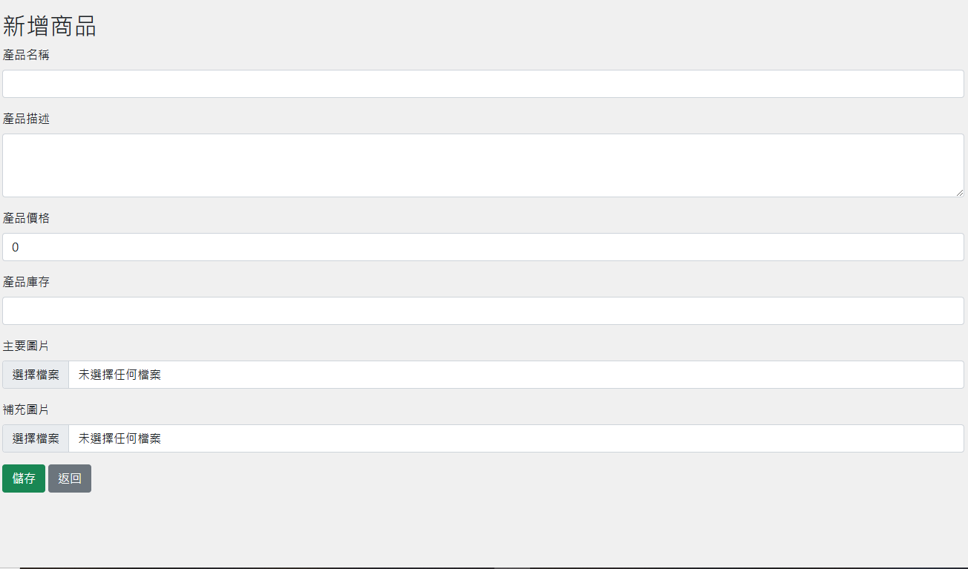
商品管理頁面 (ProductManagement)
畫面中，由上至下，區塊分別為：
相關商品區塊：可看到不同商品的推薦。
瀏覽紀錄區塊：可看到使用者過去瀏覽過的商品。

Slide 10
商品管理頁面 (ProductManagement)
畫面中，由上至下，區塊分別為：
相關商品區塊：可看到不同商品的推薦。
瀏覽紀錄區塊：可看到使用者過去瀏覽過的商品。

Slide 11
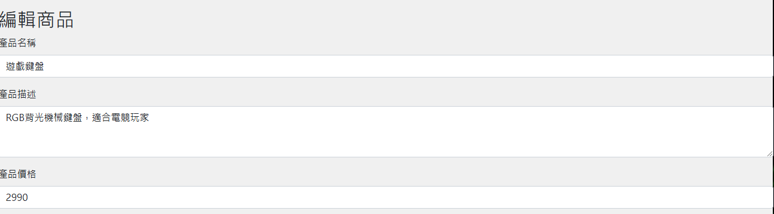
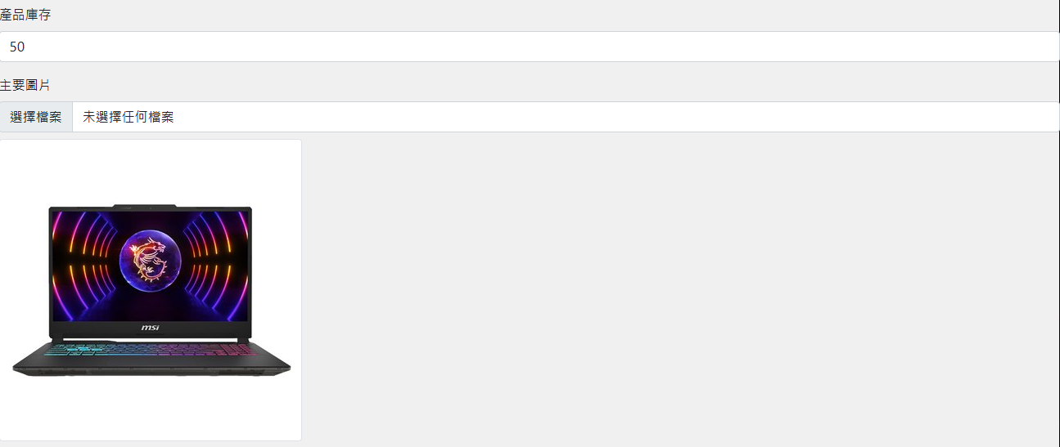
商品管理頁面 (ProductManagement)
畫面中，由上至下，區塊分別為：
相關商品區塊：可看到不同商品的推薦。
瀏覽紀錄區塊：可看到使用者過去瀏覽過的商品。

Slide 12
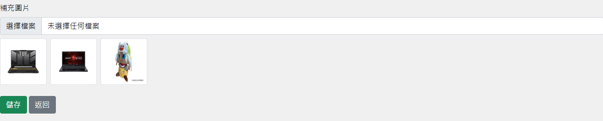
商品管理頁面 (ProductManagement)
畫面中，由上至下，區塊分別為：
相關商品區塊：可看到不同商品的推薦。
瀏覽紀錄區塊：可看到使用者過去瀏覽過的商品。

Slide 13
參考模板

Slide 14
遊戲論壇 GameForum
組別：第一組
組長：許清彰
組員：林楷紘、紀皓騫、熊偉誌、廖士傑
指導老師：許雅婷、錢達智

Slide 15
小組成員與分工介紹
許清彰：商城、結帳畫面、商品頁面、GitHub專案庫建置、資料表設計、企劃書整理、專題說明文件
林楷紘：商城、結帳畫面、商品頁面、GitHub專案庫建置、資料表設計、企劃書整理、專題說明文件
紀皓騫：首頁、新聞區、新聞文章、頁面草圖、初版模板layout、資料表設計
熊偉誌：個人頁面、登入／註冊頁面、設定頁面、系統架構圖、資料表設計
廖士傑：看板頁面(看板類別)、討論區(文章列表)、訂單紀錄

Slide 16
大綱
標題標題標題標題標題標題標題
細項內容內容內容
標題標題標題標題標題標題標題
細項內容內容內容
標題標題標題標題標題標題標題
細項內容內容內容
標題標題標題標題標題標題標題
細項內容內容內容

Slide 17
填入標題，若不會用到請移除此頁
標題
第二層
第三層
第四層
第五層

Slide 18
填入標題，若不會用到請移除此頁
說明文字

Slide 19
填入標題，若不會用到請移除此頁
說明文字說明文字ＡＡ
說明文字說明文字ＢＢ

Slide 20
填入標題，若不會用到請移除此頁

Slide 21
Thank you

